Slide 1
智慧科技與產業數位轉型 (社群資訊探勘與實作) -抓取YT影片-
老師：王銘宏

Slide 2
基本的Python

Slide 3
認識變數
有點像是置物籃，可以把數值、文字、列表等物件存放進去。
例如下面的程式碼會宣告(建立)一個變數a，並將5存入a，最後把a的值印出來：
a = 5
print(a)

Slide 4
變數計算
數值間的計算可以使用加(+)減(-)乘(*)除(/)、取商數(//)、取餘數(%)、次方(**)
字串之間可以用加法(+)相接

Slide 5
變數計算實例(1/3)
宣告一個變數a，並將7除以2的商數存入a，將a的值印出。
a = 7 // 2
print(a)
印出「3」

Slide 6
變數計算實例(2/3)
宣告變數a=5、b=3，並宣告變數c，計算a除以b的餘數存入c，將c的值印出。
a = 5
b = 3
c = a % b
print(c)
印出「1」

Slide 7
變數計算實例(3/3)
宣告變數a=‘Hello ’、b=‘Python’，並宣告變數c，計算a與b連接並存入c，將c的值印出。
a = 'Hello '
B = 'Python'
c = a + b
print(c)
印出「Hello Python」

Slide 8
條件判斷 if...else...
如果...否則...
例如：
a = 5
b = 6
if a == b: #如果a的值等於b的值
print('a等於b')
else: #否則
print('a不等於b')

Slide 9
判斷式
== ：等於
!= ：不等於
< ：小於
<= ：小於等於
> ：大於
>= ：大於等於

Slide 10
迴圈控制 for in
對於列表的每個元素做...
例如
li = ['apple', 'banana', 'car', 'door']
for i in li:
print(i)
會將apple、banana、car、door依序印出

Slide 11
Pytube套件

Slide 12
Pytube套件
專門用來下載YouTube影片的套件
可以下載影片檔或單獨下載影片的音訊部分。

Slide 13
修正目前Pytube錯誤
位置：pytube\extract.py, line 301
parse_qs(formats[i]["cipher"]) for i, data in enumerate(formats)
改為：
parse_qs(formats[i].get("cipher") or formats[i].get("signatureCipher")) for i, data in enumerate(formats)

Slide 14
下載YouTube影片(基本版)
下方程式碼可以下載YT連結的最高畫質影片
from pytube import YouTube
yt = YouTube('YouTube影片網址')
stream = yt.streams.get_highest_resolution()
stream.download('資料夾', '檔名')
'YouTube影片網址'、'資料夾'、'檔名'自行改寫。
使用'./'表示本地資料夾。

Slide 15
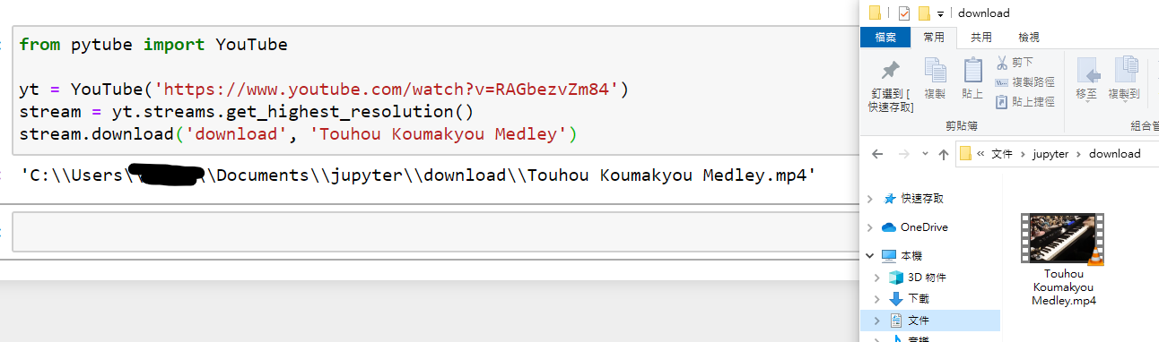
運行範例
程式檔案所在的資料夾

Slide 16
下載YouTube影片(進階版)
可在運行時輸入資料(網址、檔名等)
可指定影片畫質或音檔音質

Slide 17
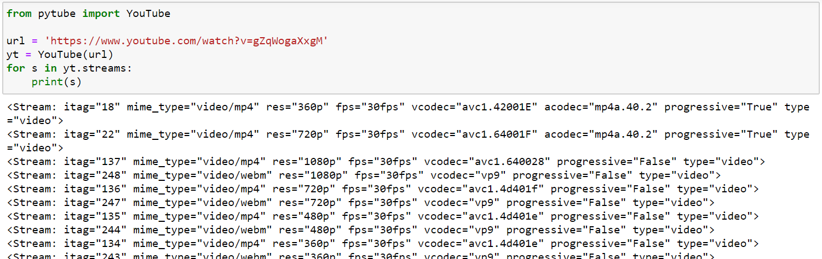
查看streams的內容

Slide 18
steams篩選器 - filter
參數名 | 中文 | 參數類型 | 參數範例
fps | 影格率 | 整數 | 30、60
res | (影片)解析度 | 字串 | '1080p'、'720p'
abr | (音訊)音質 | 字串 | '128kbps'
type | 類型 | 字串 | 'audio'、'video'
subtype | 副檔名 | 字串 | 'mp4'、'webm'
mime_type | type與subtype | 字串 | 'audio/mp4'、'video/mp4'

Slide 19
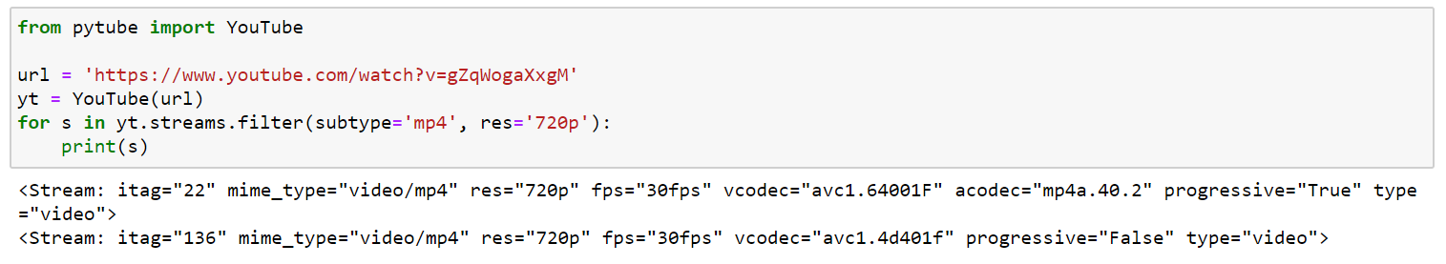
filter使用範例
下圖為篩選附檔名為mp4、畫質為720p的範例程式：

Slide 20
指定stream方法
列表第一個：first()
列表最後一個：last()
最高畫質：get_highest_resolution()
最低畫質：get_lowest_resolution()
指定itag：get_by_itag(n) #n填入整數

Slide 21
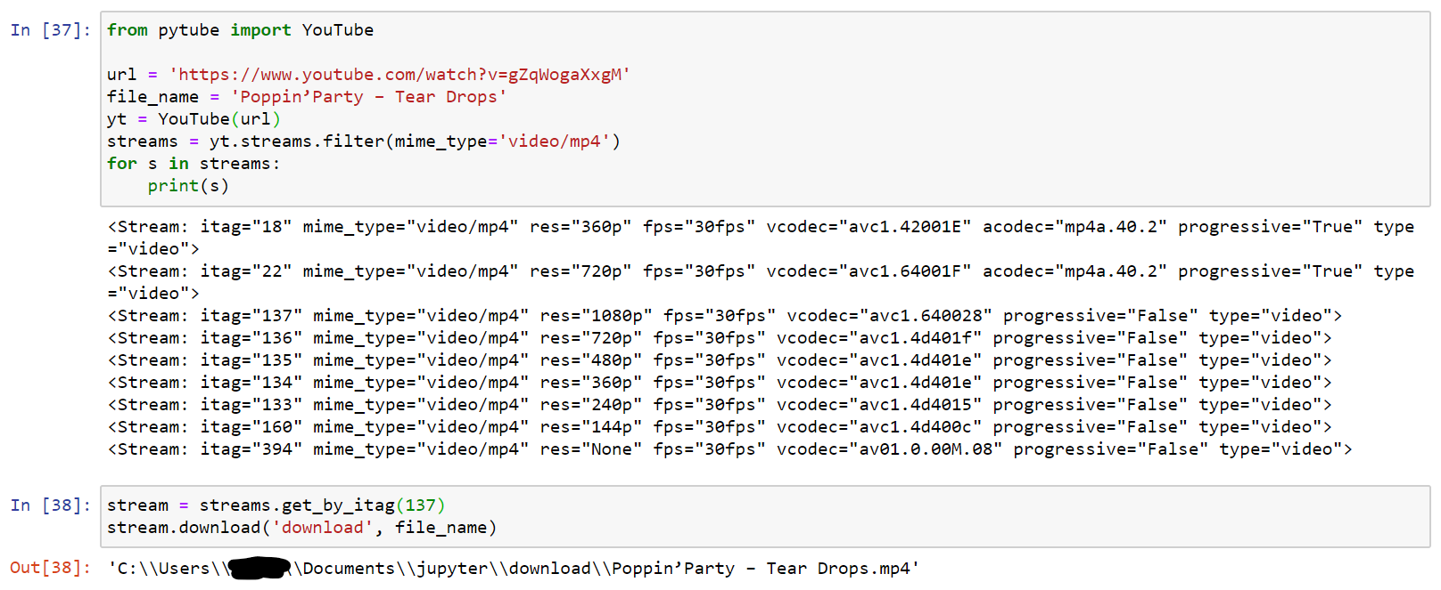
指定stream方法使用範例

Slide 22
輸入字串或整數
輸入字串並儲存到變數
變數名 = input('輸入提示')
輸入整數並儲存到變數
變數名 = int(input('輸入提示'))

Slide 23
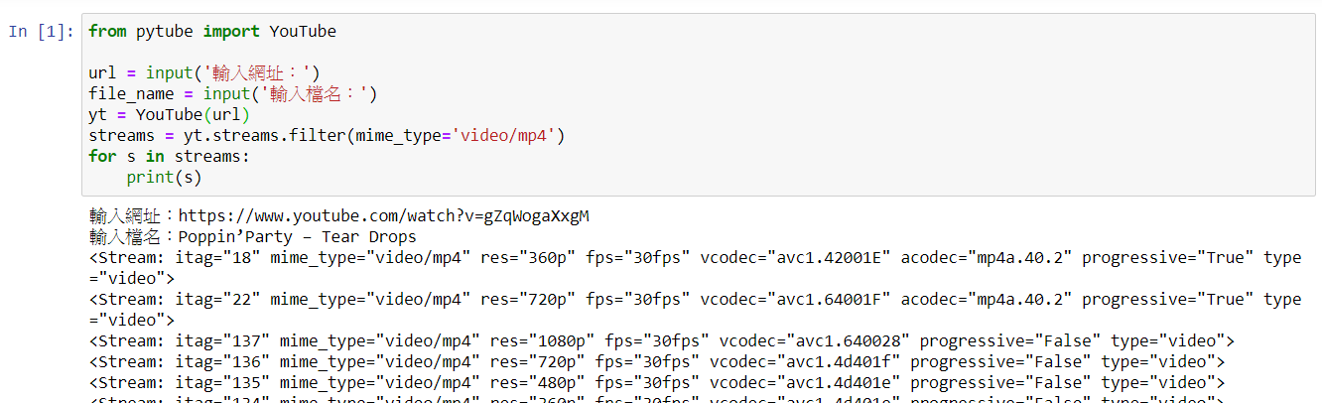
將input加入程式碼(1/2)

Slide 24
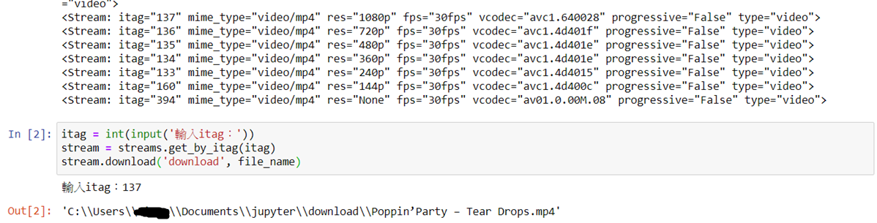
將input加入程式碼(2/2)

Slide 25
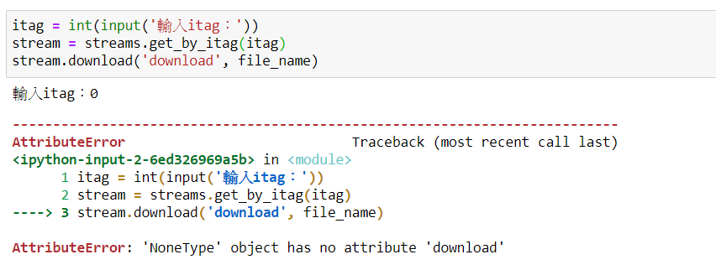
輸入錯誤問題(1/2)
如果輸入的itag不包含在streams中，會發生ERROR

Slide 26
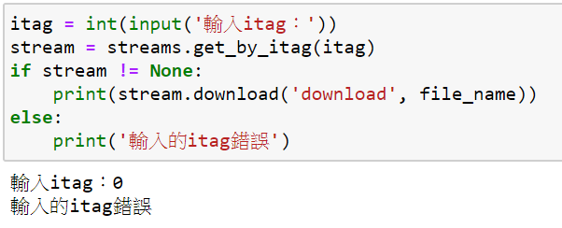
輸入錯誤問題(2/2)
先使用if...else...判斷stream是否為None，如果不為None在進行下載。

Slide 27
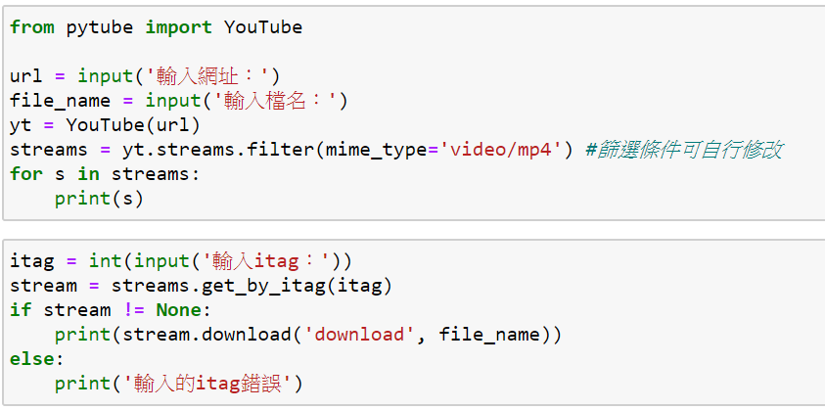
完整程式碼

